Slide 1
Інформаційний дайджест: роль батьків в освітньому процесі
ЗУ «Про освіту» ст. 52
ЗУ «Про повну загальну середню освіту» ст. 25
Права, обов’язки та відповідальність батьків учнів
Учасники формування внутрішньої системи
забезпечення якості освіти
Фізичні особи, які провадять освітню діяльність
Батьки здобувачів освіти
Здобувачі освіти
Педагогічні працівники
Інші зацікавленні особи
Форми взаємодії учасників освітнього процесу
Конференції
Команда психолого-педагогічного супроводу
Класні збори
Загальні збори
Батьківський комітет клас/школа
Звіт директора

Slide 2
Вплив батьків на якість освіти
Внутрішня система забезпечення якості освіти у закладі загальної середньої освіти -сукупність умов, процедур та заходів у ЗО, що забезпечують ефективність освітніх і управлінських процесів, які безпосередньо впливають на якість освітнього процесу, формування ключових компетентностей дітей шкільного віку, сприяють всебічному розвитку особистості.
Поінформованість батьків через:
Комунікації з учасниками освітнього процесу
Сайт закладу освіти
Соціальні мережі
Участь у житті школи
Якісна освітня послуга
Самооцінювання – процес вивчення та оцінювання ефективності функціонування внутрішньої системи з метою вдосконалення освітніх і управлінських процесів закладу освіти.
(Участь батьків у проведенні анкетування, в тому числі з використанням інформаційно-аналітичної системи «EvaluEd»).

Slide 3
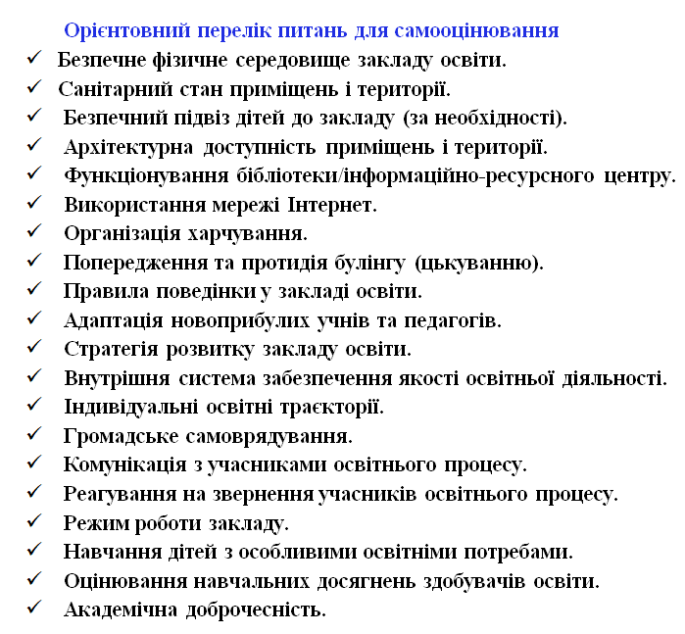
Участь батьків в анкетуванні
Напрям: Освітнє середовище закладу освіти
Напрям: Система оцінювання результатів навчання учнів
Напрям: Педагогічна діяльність педагогічних працівників
Напрям: Управлінські процеси закладу освіти

